Slide 1
Universelt utforma skular i Oslo Kva skjedde og kva kan vi lære av det?
Magnhild Sørbotten
Regionleder NHF Oslo

Slide 2
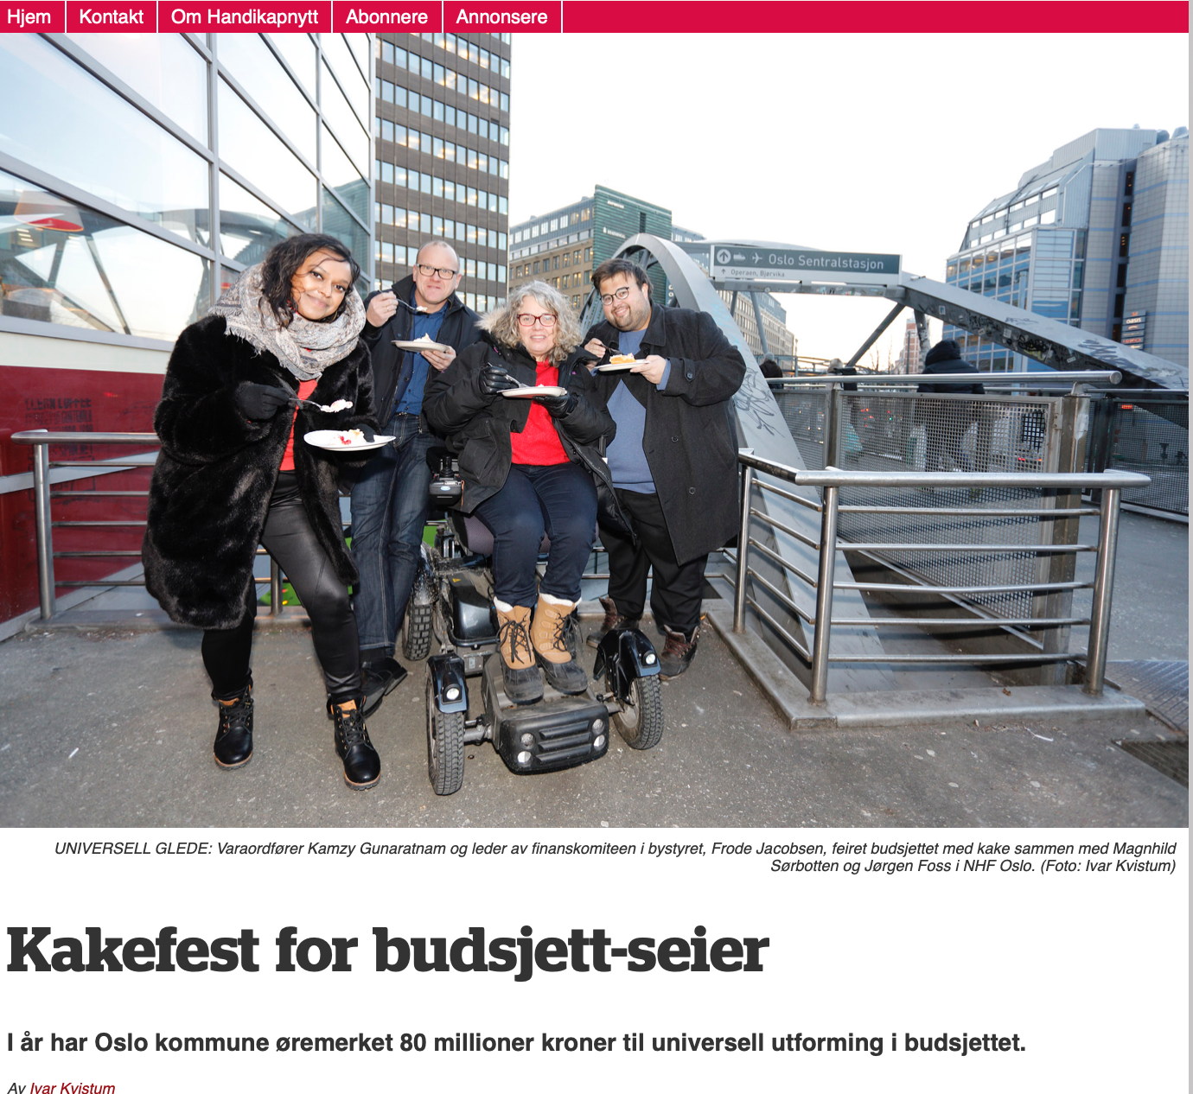
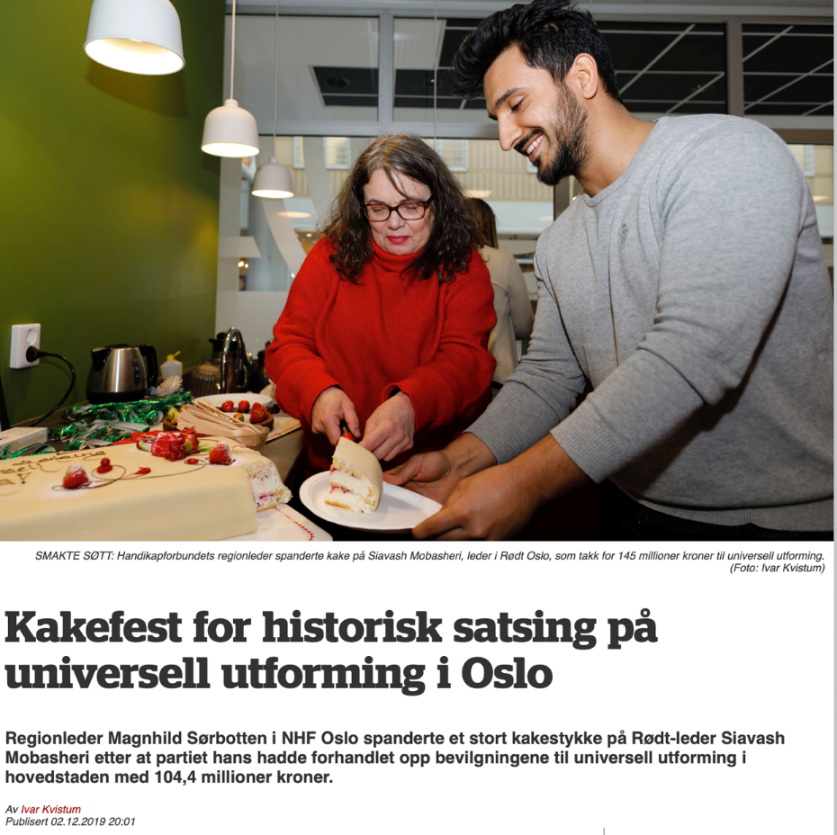
Notes:
For 2019: 80 mill øremerka UU = +50 mill herav 30 til skoler
2020: Totalt 145 mill +104,4 mill (det samme som NHF ba om) Ruter 45 mill 24 mill til skoler og 35,4 mill til HC-prosjektet

Slide 3
”Oslo-skolen”
177 grunnskular
29 VGS
”Oslo-skolen skal være best i landet”
Gamle bygg og ambisiøse rehabiliteringsplanar
Bystyret vedtatt at Oslo skal vere universelt utforma innan 2025
Notes:
Fabian Stang: Oslo skal vere den mest universelt utforma hovedstaden i Europa

Slide 4
Kva gjorde vi?

Slide 5
For lenge, lenge sidan…

Slide 6
Mål
Nærskolen for alle
Alle Oslo-skular universelt utforma innan 2025 (2020)
Valgt som fanesak
Notes:
Sjøl når eg i 2014 sto på Youngstorget og snakka mot større adgang til midlertidige ansatte, drog eg fram ein inkluderande skole som ein av dei tinga som faktisk gir flere funkisar i jobb

Slide 7
Felles verkelegheitsforståelse
Nærskulen skal kunne velgast av alle
Eit inkluderande samfunn startar med ein inkluderande skule
Vise til forskning:
Barn som er segregerte i skulen har større risiko for ikkje å fullføre vidare utdanning og å falle utanfor i arbeidslivet
Notes:
Nærskulen for alle:
I Oslo er det nesten årleg oppslag om barn som ikkje får gå på nærskulen, fordi skulen er full, eller skulegrensa flytta = fleire assosierer seg med det
Funkisbarn i fellesskolen lærer at dei er ein del av fellesskapet. Det skaper forventning om at man også skal vere det i utdanning og arbeid.
Klassekameratane Anna og Espen lærer at Per i rullestol og blinde Emma er ein naturleg del av fellesskapet og at det ikkje var eit problem. Holdningar dei tar med seg til voksenlivet og dagen dei skal ansette ein ny controller eller kantinemedarbeider
Politiske møter, åpne debattmøter, lesarinnlegg, deputasjoner, ein til ein-møter

Slide 8
Kva er eigentleg situasjonen?
Kartlegging
Oppfølging av byggeplanar og kontakt med faginstanser
Vi vil kartlegge - blei til kommunen vil kartlegge
Universell Utforming AS i des 2016:
23.500 små og store tiltak
Kostnad 773 mill
Mangla 542 mill, eller 60 mill årleg
Notes:
Kartlegginga: lettare for oss å argumentere med kapitalbehov og vise sprik mellom bevilling og behov
Lettare for kommunen å planlegge
Vi slepp diskusjonen om kva for skule som er verst og må takast først, men kan henvise til Undervisningsbygg

Slide 9
Det er dette de eigentleg meiner…
Partiprogram og partitilpassa argumentasjon/ forslag
Når dei har gitt oss lillefingeren…
I programmet dykkar står det at…..
Notes:
Mange år sidan vi starta med forslag til partiprogramtekstar
Diskriminering er eit betre argument hos Rødt og SV, enn hos FrP, der ferre på trygd og fleire i arbeid
Fellesskolen hos AP
Brukt partiprogram og prinsipprogram for å vise at dette er noko dei egentleg er for
Når punkta står i programmet må vi passe på at dei blir fulgt opp

Slide 10
Bruk budsjettet
Budsjettdeputasjonar:
meir pengar til universell utforming av skolebygg
Fokus-sak
Innspel før budsjettarbeidet startar
Partia i posisjon
Henvis til vedtak og programformuleringar
Notes:
Vi har gjerne sladra til gode kontakter i opposisjonen om kva vi har bedt om

Slide 11
Når gjennomslaga kjem…
Kakefest, anerkjennelse, takk og forventningar
Det er no jobben startar..
Oppfølging
Notes:
Politikarar som har gitt oss ein seier skal takkast og synleggjerast – om det er hensiktsmessig for dei
Tillitsvalgte og ansatte skal takkast og kjenne på følelsen av å lykkast
Kommunalt ansatte som har stått på skal takkast og synleggjerast
Skape
Men det er ikkje no vi tar pause
Klare forventningar om at dette blir fulgt opp
Dialog med dei som skal følge opp

